Slide 1
2022년 RATS SUMMER VACATION
MCU SEMINAR
전자공학과 20학번 최윤정, 이지수

Slide 2

원본
RATS Github에 가시면
해당 자료의 원본격의 Markdown문서가 있습니다
PPT 상엔 생략한 부분도 있으니
관심있으면 참고 바랍니다

Slide 3
목차
01
MCU
02
GPIO
03
ADC
04
Polling/Interrupt
05
TIM/PWM
06
UART/SPI/I2C

Slide 4

01. MCU

Slide 5
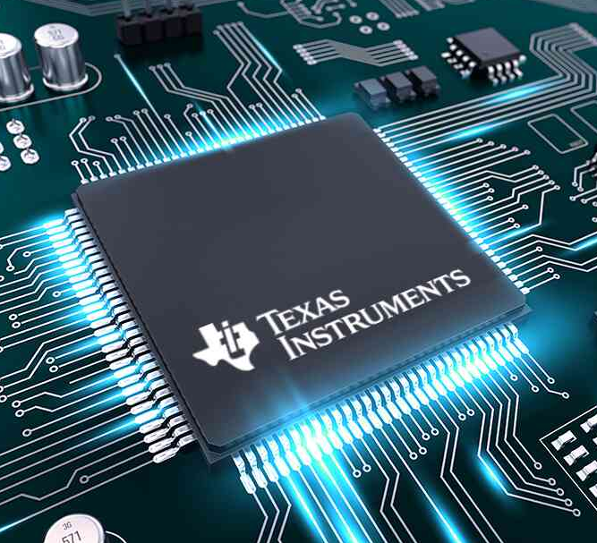
01. MCU
- MCU = Microcontroller Unit : 마이크로프로세서 + 외부장치[EPROM, ADC, SRAM 등]
*레지스터
- 기능을 사용하기 위한 일종의 스위치
- 레지스터를 통해 HW제어
“Arduino Uno/Nano 內 ATmega328”

Slide 6
02. GPIO

Slide 7
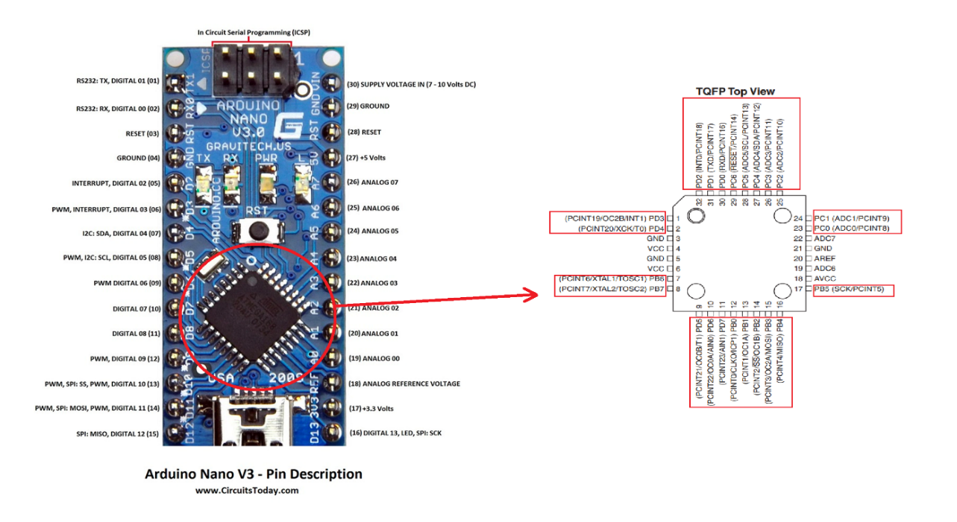
02. GPIO(General Purpose Input/Output)
표준 입출력장치
마이크로프로세서 를 제어하기 위한 레지스터와 인터페이스할 수 있는 핀들이 달려있음
외부장치와의 인터페이싱도 가능

Slide 8
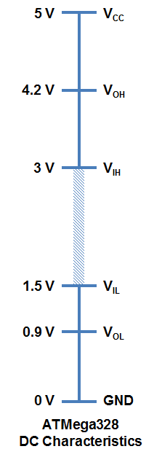
02. GPIO(General Purpose Input/Output)
입력
- 1.5V 이하의 신호는 LOW
- 3.0V 이상의 신호는 HIGH
출력
- HIGH: 5V - LOW: 0V

Slide 9
02. GPIO(General Purpose Input/Output)
Q.
출력은 0V, 5V로 discrete하게 설정하는데 반해 입력은 범위로 잡을까? 또한 굳이 왜 중간에 1.5V 비워 두는 것일까?
→ 노이즈 때문!

Slide 10
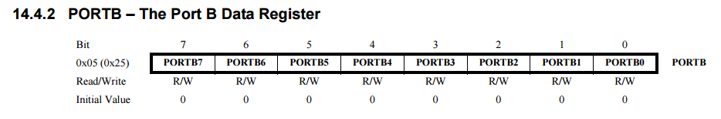
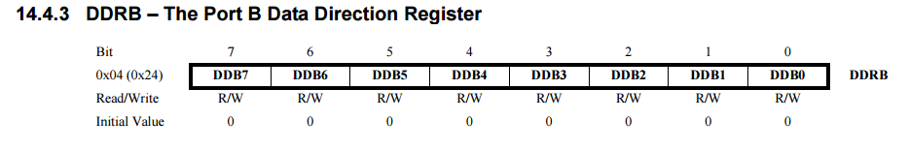
02. GPIO(General Purpose Input/Output)
PORTx(R/W 가능)
: 데이터를 출력하기 위해 사용하는 레지스터
DDRx(R/W가능)
: 포트의 데이터를 입력 또는 출력 중 무엇으로 사용할지 결정하는 레지스터(0 = 입력, 1 = 출력)

Slide 11
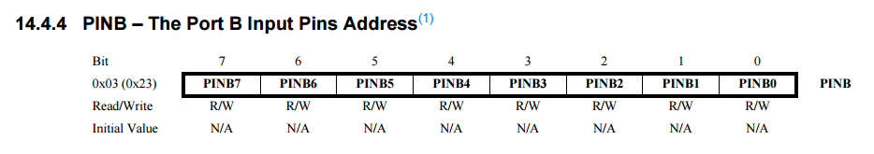
02. GPIO(General Purpose Input/Output)
PINx(R가능)
: 포트로 입력되는 데이터를 저장하는 레지스터

Slide 12
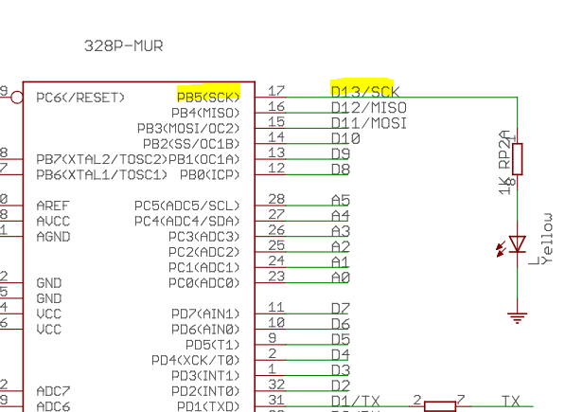
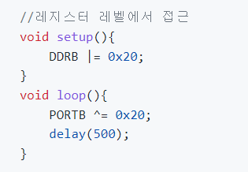
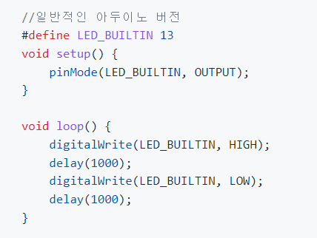
02. GPIO(General Purpose Input/Output)
Q 아두이노 내장 LED는 PB5이다. LED를 레지스터 레벨에서 제어하기 위해서는 어떻게 해야 하는가?

Slide 13
02. GPIO(General Purpose Input/Output)
Q 아두이노 내장 LED는 PB5이다. LED를 레지스터 레벨에서 제어하기 위해서는 어떻게 해야 하는가?
DDRB |= 0b0010 0000;
: DDRx는 입출력 설정 레지스터
DDRB5 = 1(출력)로 설정
나머지는 그대로(OR 연산)
PORTB ^= 0b0010 0000;
: PORTx는 출력에 관여하는 레지스터
위 코드에서 출력으로 설정했음
PORTB5가 0이면 0XOR1 = 1(1출력)
PORTB5가 1이면 1XOR1 = 0(0출력)
즉 500ms마다 LED가 깜빡임
(1 = HIGH = 5V = LED ON)

Slide 14
03. ADC

Slide 15
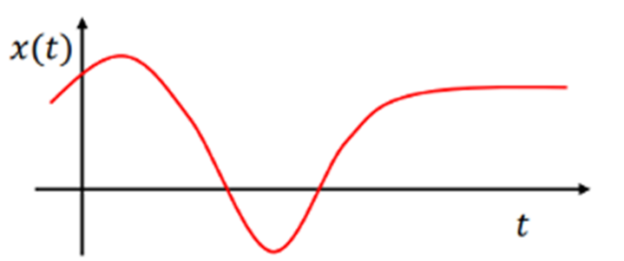
03. ADC(Analog Digital Converter)
Analog?
-어떠한 수치가 연속적으로 변하는 물리량으로 나타나는 것
- 자연에서 얻는 신호

Slide 16
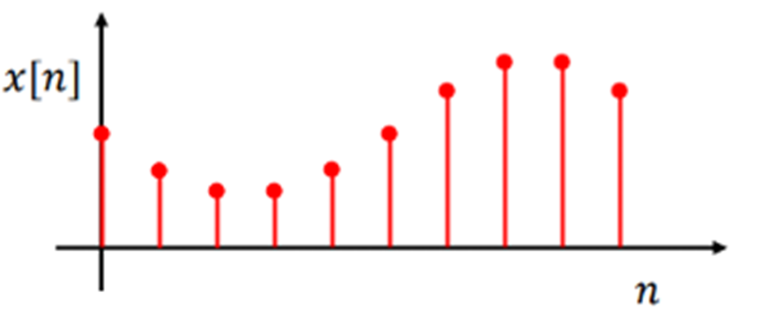
03. ADC(Analog Digital Converter)
Digital?
- 어떠한 수치가 특정 최소 단위를 가지는 이산적 수치로 나타내는 것

Slide 17
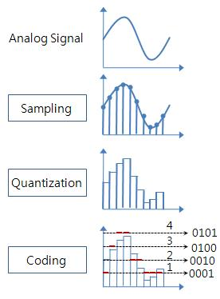
03. ADC(Analog Digital Converter)
Analog to Digital Converter?
- 아날로그 신호를 디지털 신호로 변환하는 전자 회로
- 센서로 받는 아날로그 신호(우리는 전압)를 MCU에서 사용할 수 있도록 함
* Sampling: X축으로 Digitalization
* Quantization: Y축으로 Digitalization

Slide 18
03. ADC(Analog Digital Converter)
Sampling
신호에서 일정 주기를 두고 특정 시간대에서의 샘플 취하기
Quantization
Sampling 후 신호의 진폭값을 근사함
(ex. 1, 2, 3, 4…에 근사)
Encoding
Quantization을 거쳐서 근사된 진폭값을 2진수로 표현(for 컴퓨터)

Slide 19
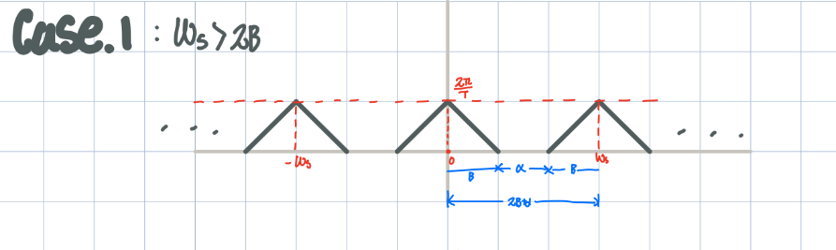
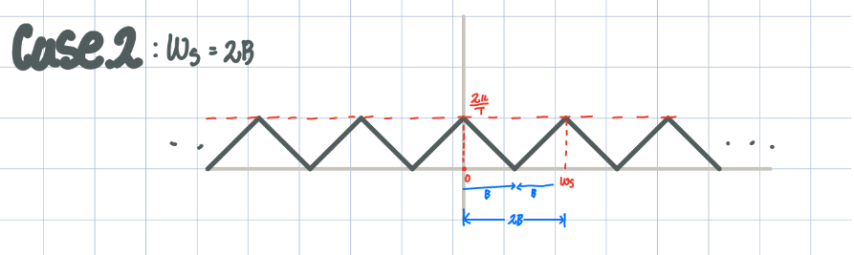
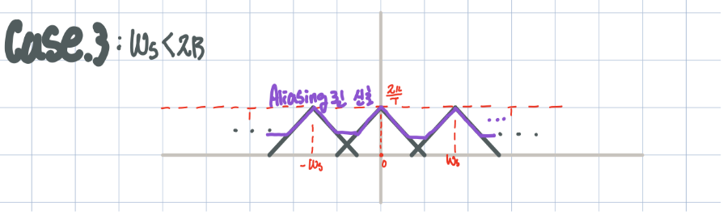
03. ADC(Analog Digital Converter)
나이키스트 이론
어떠한 최대 주파수 f를 갖는 연속신호를 2f 이상의 Sampling rate로 샘플링한다면 다시 완벽한 원래의 신호로 복구할 수 있다
By using Fourier Transform
혁펜하임’s 샘플링 이론 추천드립니다
https://www.youtube.com/watch?v=FBpCO28FK0o

Slide 20
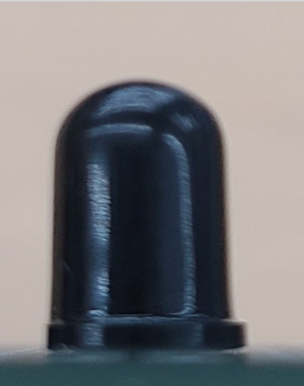
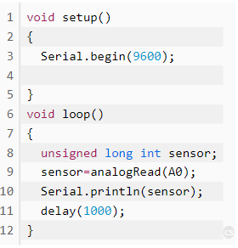
03. ADC(Analog Digital Converter)
라인 트레이서의 경우,
- 수광센서에서 값을 읽어올 때 사용
(아날로그 값은 컴퓨터가 연산을 하지 못하므로 디지털 값으로 바꿀 때 사용)
- analogRead() 이용

Slide 21
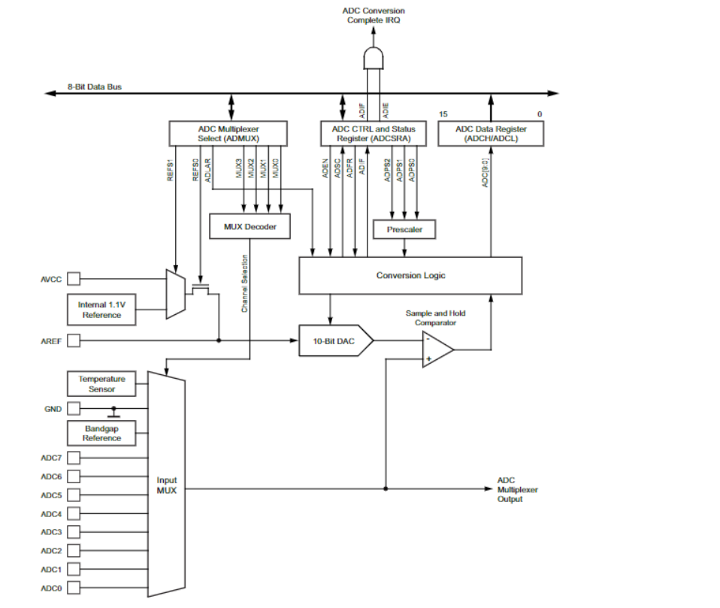
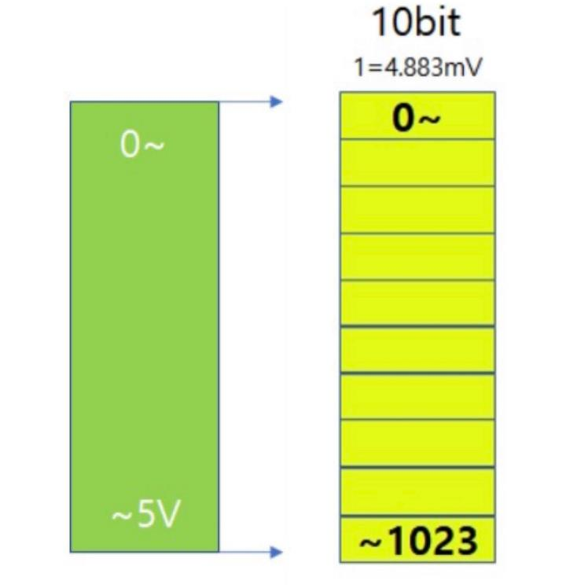
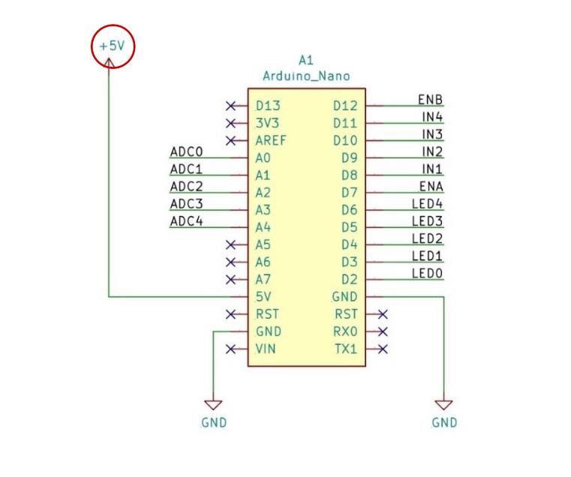
03. ADC Register

Slide 22
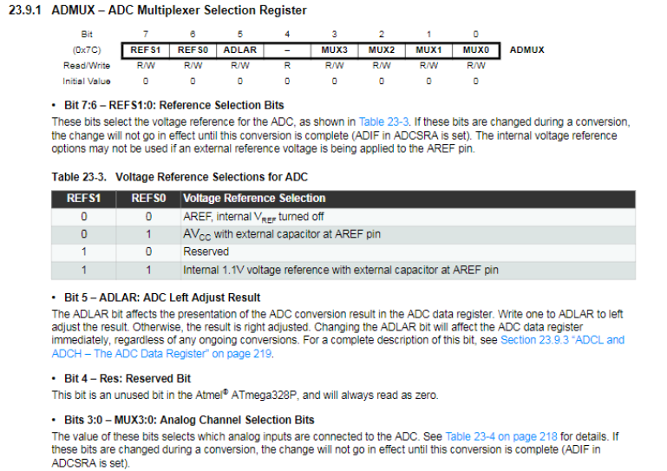
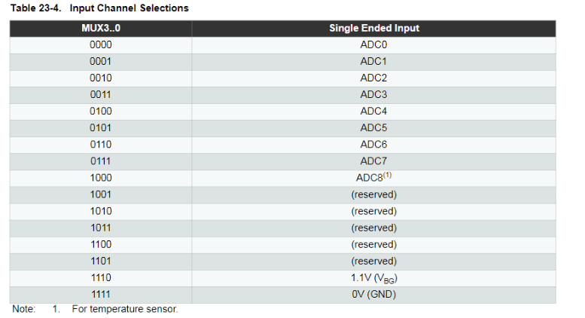
03. ADC Register
ADMUX

Slide 23
03. ADC Register

Slide 24
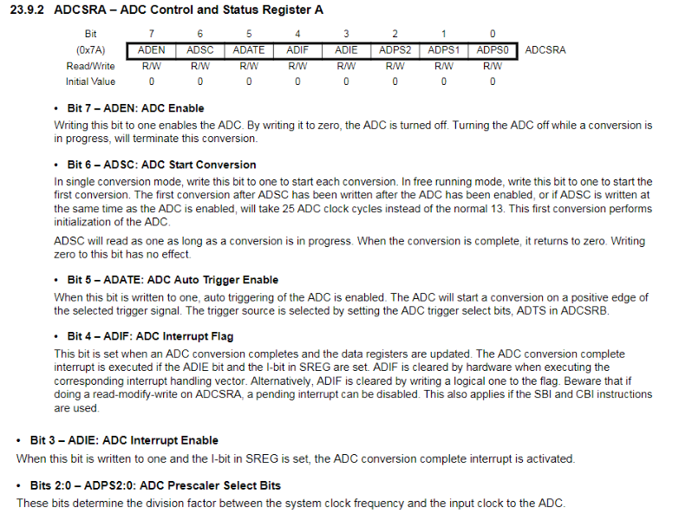
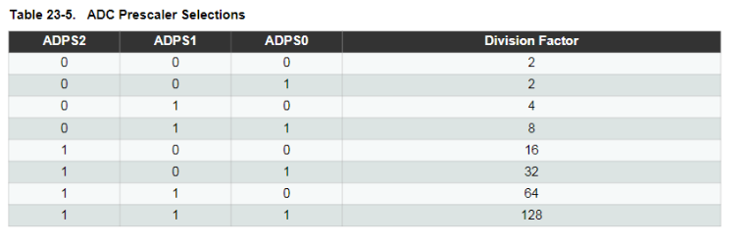
03. ADC Register
ADCSRA

Slide 25
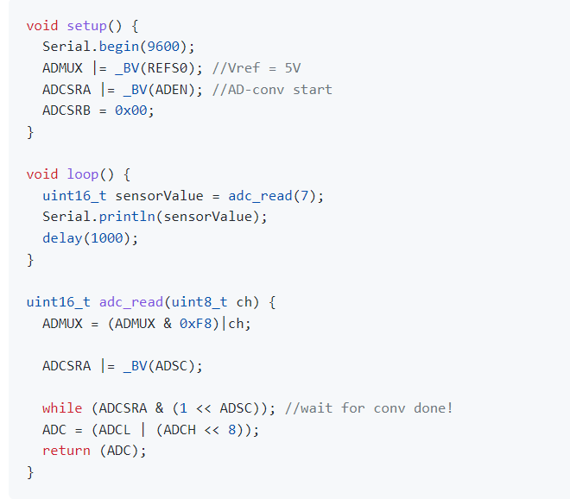
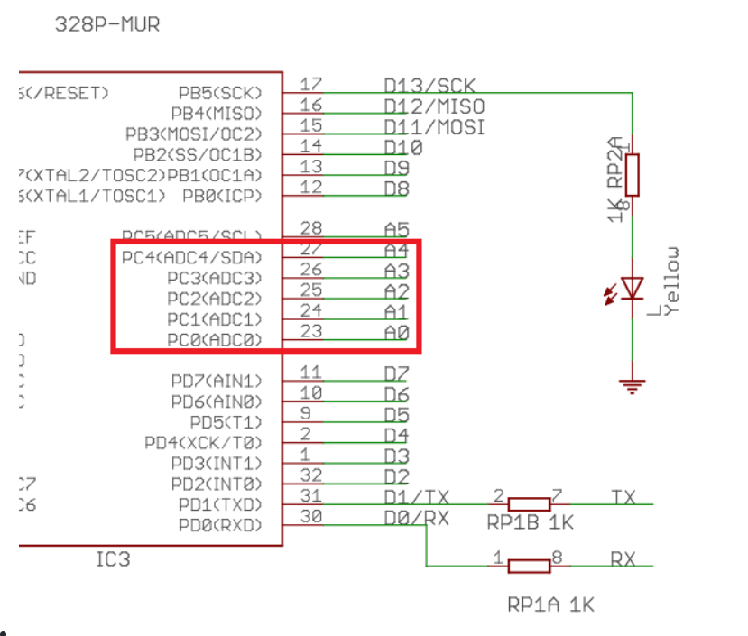
03. ADC Register
Code

Slide 26
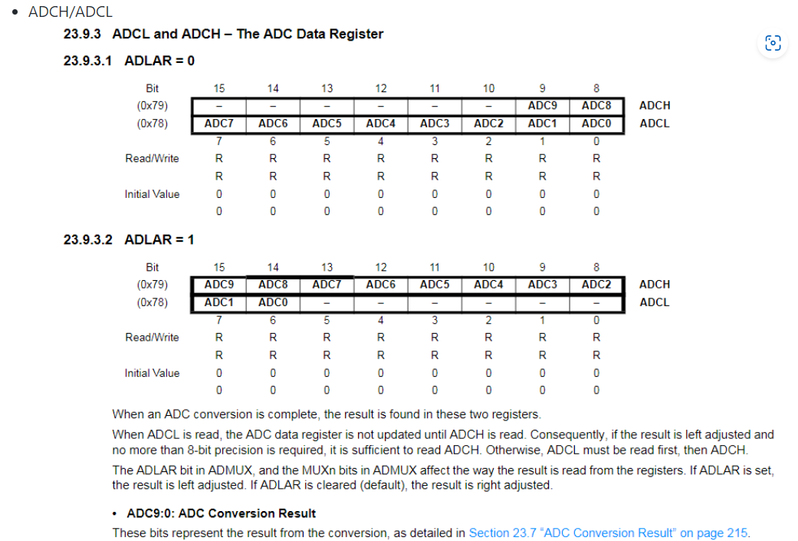
03. ADC Register

Slide 27
04. Polling/Interrupt

Slide 28

04. Polling
- 어떤 Event가 있는지 계속해서 Monitoring
- Event가 없으면 쓸데없이 CPU차지
ex) 초인종이 고장 났다고 가정
치킨을 시켰고, 배달부가 내 연락처가 없다면?
→ 배달부가 왔는지 주기적으로 check

Slide 29
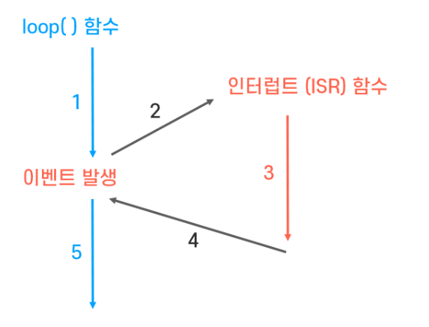
04. INTERRUPT
-특정 Event가 발생했을 때 프로그램내의
해당 함수가 실행되게 하는 것
INTERRUPT 처리 순서
Ioop()함수 실행
이벤트 발생 후 인터럽트 함수로 이동
인터럽트 함수 실행 (ISR함수)
ISR 함수 종료 후 복귀
Ioop()함수 계속 실행

Slide 30
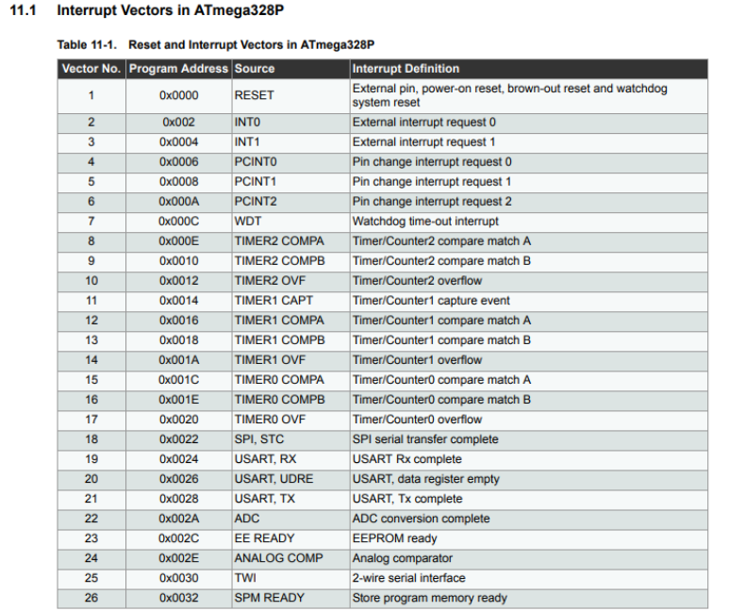
만약 동시에 Interrupt이 발생한다면?
-인터럽트 우선 순위가 존재

Slide 31
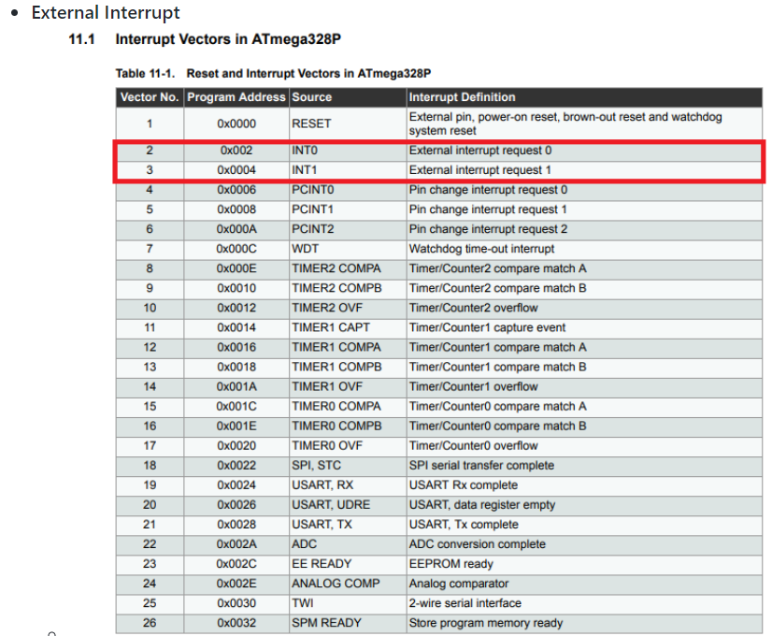
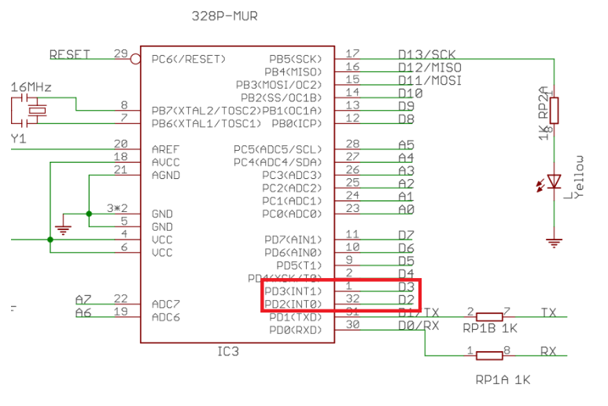
04. External Interrupt
- 외부 신호에 따라 인터럽트가 발생하는 것

Slide 32
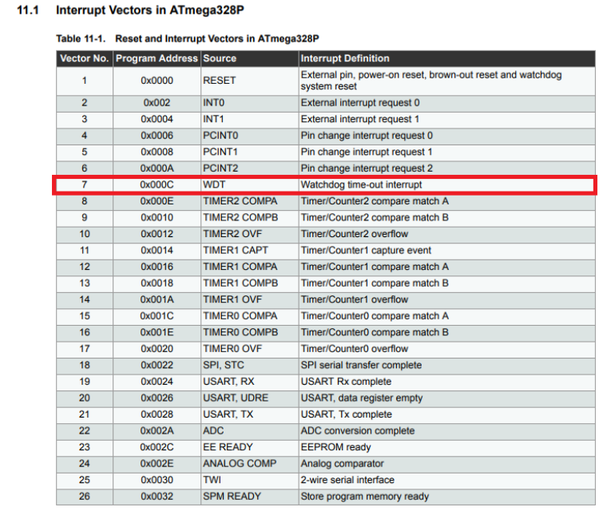
04. Internal Interrupt
외부 인터럽트와 PCINTn을 제외하고는 내부
인터럽트

Slide 33
05. TIM/PWM

Slide 34
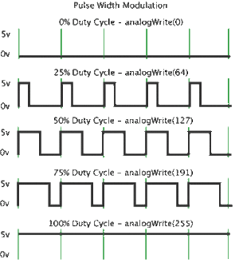
05. PWM
Pulse Width Modulation (펄스 폭 변조)
- 디지털 신호를 아날로그 신호처럼 흉내내는 것
- 디지털 신호는 2진수(0/1)만 가능
But 우리는 아날로그 속 세상에서 살아가고 있음
→ 디지털 신호의 0과 1의 비율을 조절해야 함 *이 비율을 Duty Cycle이라 표현

Slide 35
05. PWM
라인 트레이서의 경우,
모터드라이버 속도 조절할 때 사용
LED 밝기도 제어 가능
But, 밝기/속도는 어떻게 조절?
→ LED에 입력되는 전압을 조절해야 함
아두이노에는 DAC(Digital Analog Converter)가 없으므로 PWM을 통해 전압값 조절을 유사하게 수행 수 있음(Like 전등 스위치)
(실제 전압값이 바뀌는 게 아님)
TIM을 응용하면 PWM이 가능!!!

Slide 36
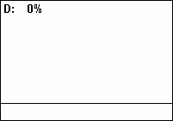
05. PWM
라인 트레이서의 경우,
PWM은 주어진 시간동안 HIGH인 시간의 비율(Duty비)를 사용하여 출력을 제어
아두이노는 디지털 핀에 analogwrite(pin, value)함수 사용하여 PWM 조절
Duty비를 나타내는 value에 0~255사이의 정수값을 입력 → 모터의 속도를 1/255씩 조절하는 방법 사용
실제 전압이 바뀌는 것은 아니지만 처리 속도가 느린 DMM 등에서는 실제로 전압이 바뀌는 것처럼 계측됨
255 : 5V (5V*255/255)
127 : 2.5V(5V*127/255)
0 : 0V(5V*0/255)

Slide 37
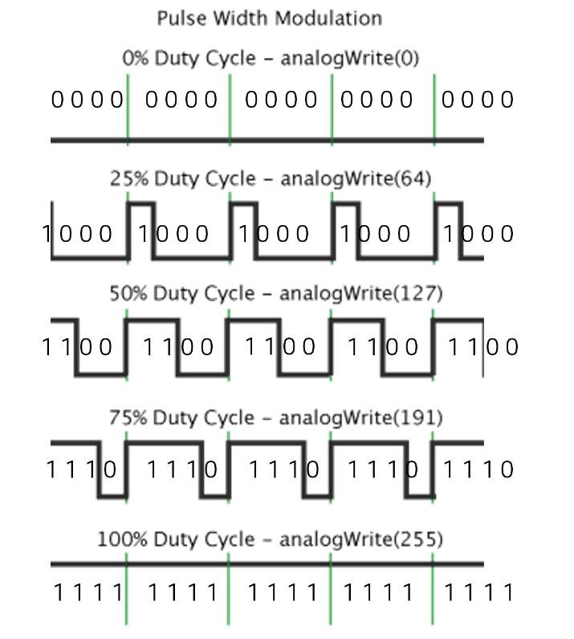
05. PWM
TIM로 PWM만드는 법
- TIM은 일정시간마다 Check하는 기능
- PWM은 일정시간 동안 LOW, 그 후 일정시간동안 HIGH → 이것을 반복함 : 디지털 신호
→ 그렇다면, 타이머란 무엇일까?

Slide 38
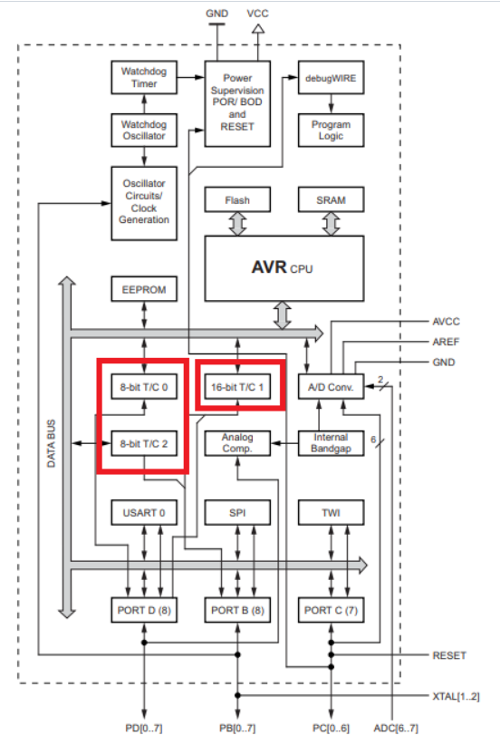
05. TIMER / Counter
TIMER
- MCU내부 클럭을 세는 장치
- 내부 클럭을 세어 일정 시간 동안 펄스를
만들어내거나 일정 시간 뒤에 인터럽트 발생
- 즉, 일정 주기마다 원하는 행위 수행 가능
- 328에는 8bit TIM와 16bit TIM가 있음
- 이번 실습에는 8bit TIM 사용

Slide 39
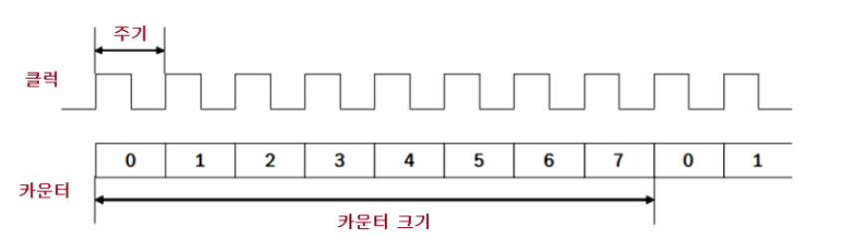
05. TIMER / Counter
Clock
- 일정 시간 간격으로 0이나 1값 주어짐
- 8bit TIM : 0~255
16bit TIM: 0~65536
Counter
- 클럭을 세는 장치

Slide 40
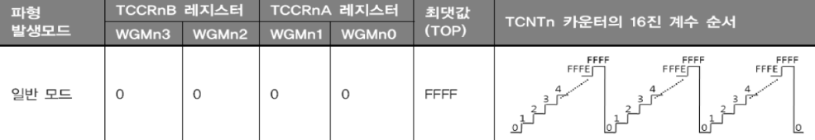
05. TIMER 모드
일반 모드
- TCNTn이 0xFF를 넘어 OVF가 나면 INT 발생
- TCNTn의 최초 값을 설정해 주기 조절

Slide 41
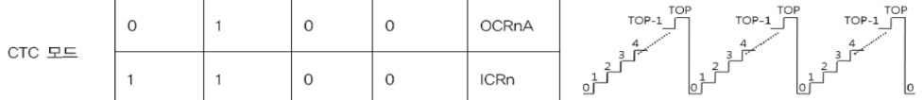
05. TIMER 모드
CTC 모드
- OCRnA로 Target value 설정
- OCRnA보다 TCNTn이 커지면 OVR 발생 -> Interrupt
- OCRnA로 주기 조절 가능

Slide 42
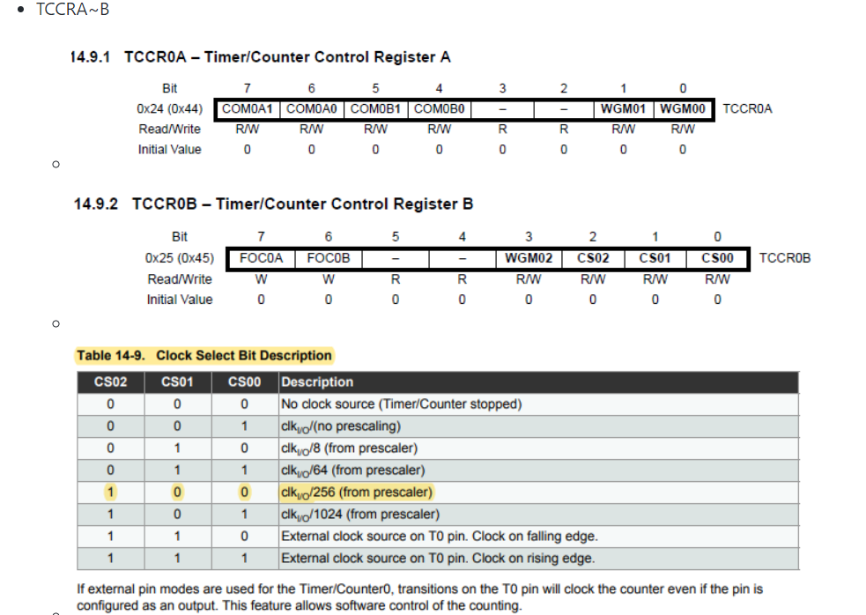
05. TIMER / Counter
TIMER – Prescaler(분주비)
- 클럭을 쪼개는 장치(분주)
ex) 메인 클럭이 16MHz /
256 prescaler 사용
→ 16MHz /256 = 62500Hz
일반모드
62500Hz(16us) x 256(8 bit)
= 4.096ms 마다 인터럽트 발생

Slide 43
06. UART/SPI/I2C

Slide 44
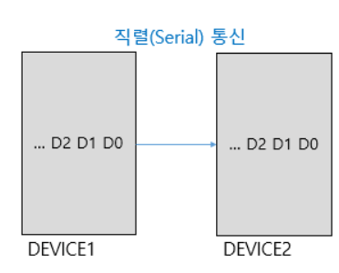
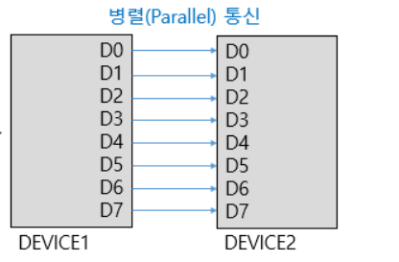
06. 통신
직렬(serial)통신 : 1개의 입출력 핀을 통해 8개의 비트를 한 번에 전송하는 방법
병렬(Parallel)통신: n비트의 데이터를 전송하기 위해 n개의 입출력 핀을 사용하는 방법

Slide 45
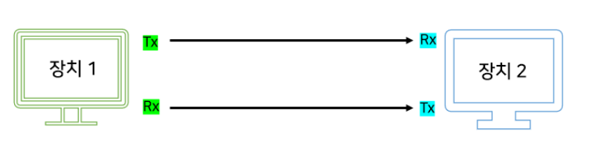
06. UART
직렬 방식으로 전환하여 데이터를 전송하는 방법
비동기식 통신 → 클락 신호 X
데이터 송신 측 핀: TX
데이터 수신 측 핀: RX
→ RX와 TX를 교차해서 연결, 데이터 송신과
수신 속도 맞추기

Slide 46
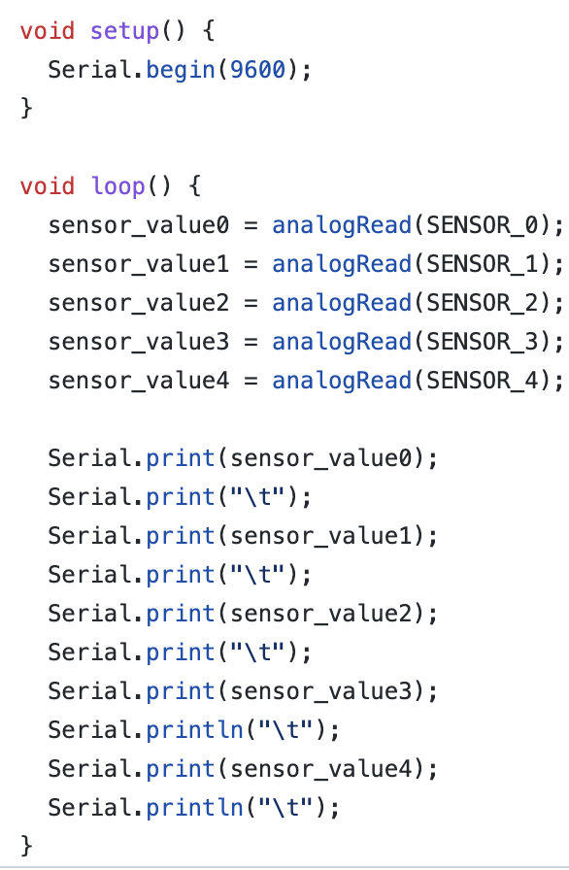
06. UART
Baud rate
- 초당 보내는 데이터 수 = 1초당 얼마나 많은 데이터를 보내냐
Baudrate 9600 set
UART 전송

Slide 47
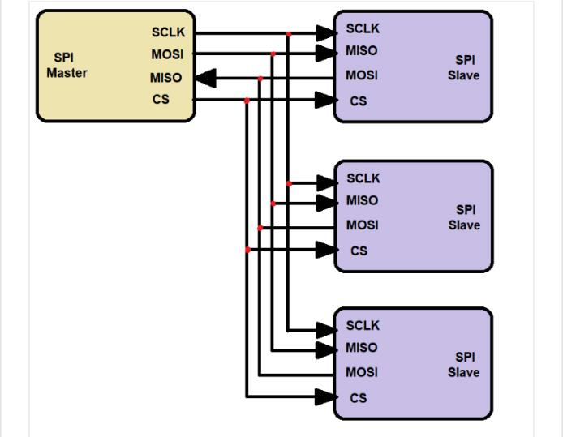
06. SPI
- 동기식 시리얼 통신 → 클락 신호 O
- 4가지 선으로 이루어짐
MOSI: 마스터 출력, 슬레이브 입력
MISO: 마스터 입력, 슬레이브 출력
SCK : 데이터 전송 타이밍 동기화를 위한 클락
SS: 슬레이브 셀렉트

Slide 48
06. I2C
- 동기식 시리얼 통신 → 클락 신호 O
마스터(Master)와 슬레이브(Slave)가 존재
2가지 선으로 이루어짐
SDA: Data 송수신
SCK: Clock 전송

Slide 49
2022년 RATS SUMMER VACATION
THANK YOU
전자공학과 20학번 최윤정, 이지수

